Slide 1
ЗИМА

Slide 2
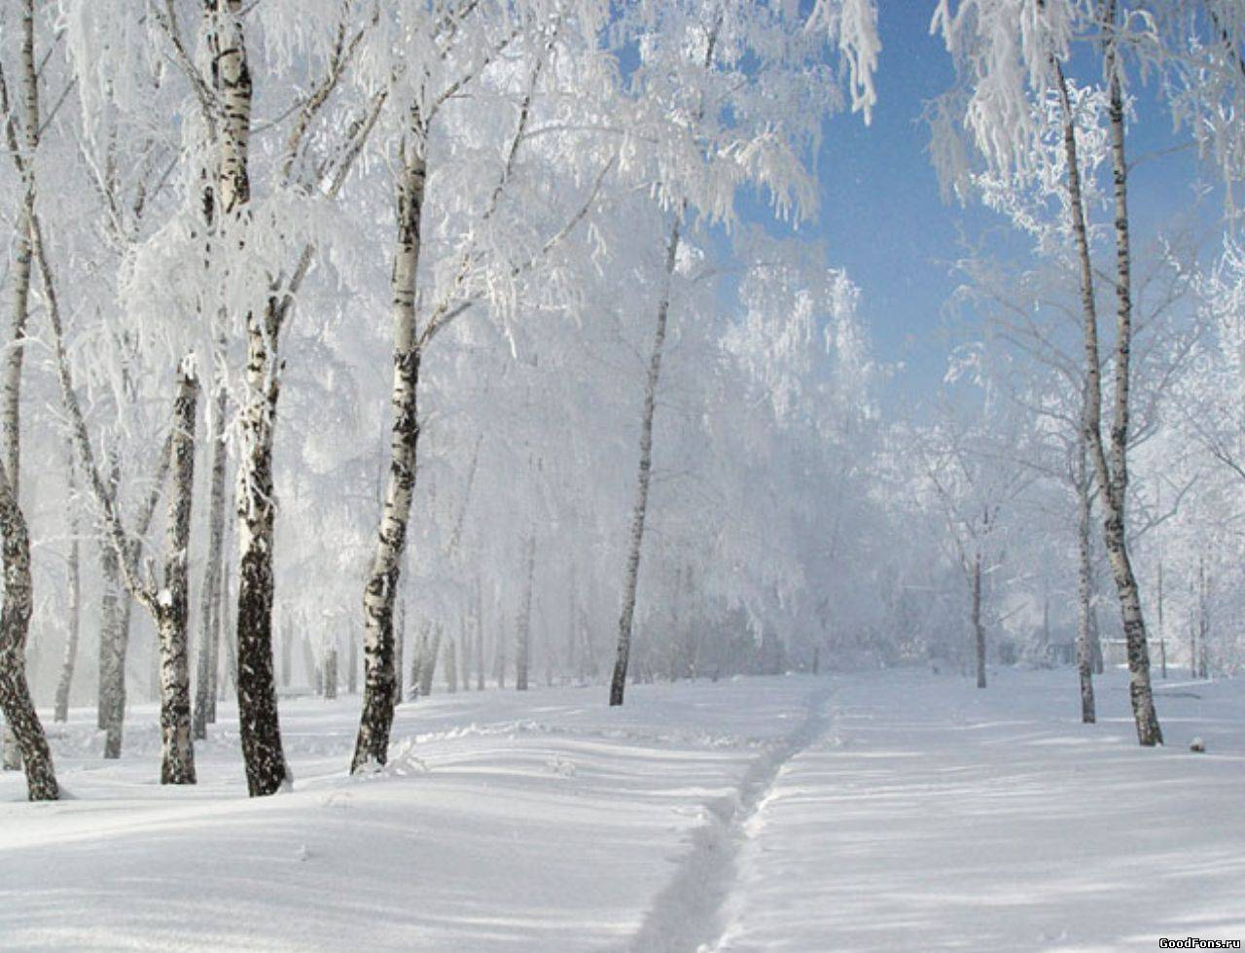

Slide 3
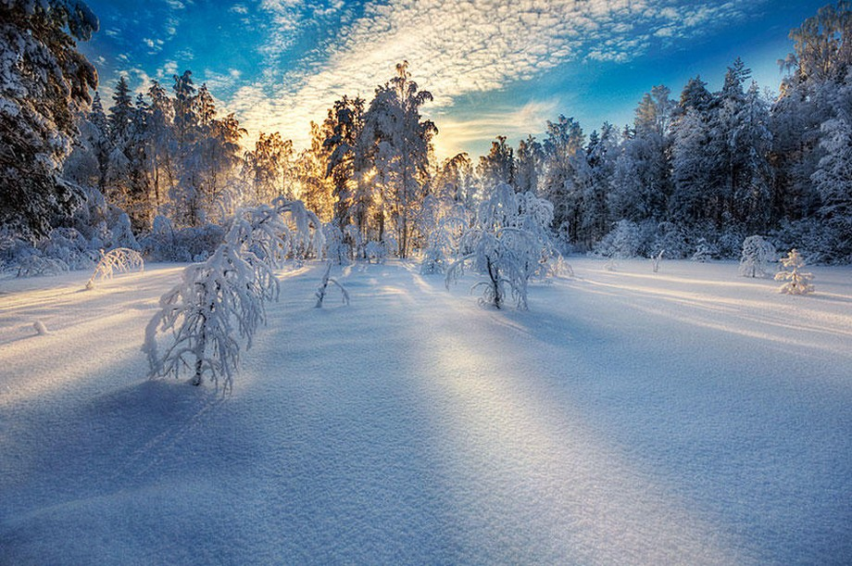

Slide 4
